Slide 1
ОГАПОУ «БАМТ» Машины для уборки и хранения картофеля МДК 04.01 «Освоение профессии рабочих 19205 Тракторист – машинист сельскохозяйственного производства» Выполнил студент группы № 3 «Эксплуатация и ремонт сельскохозяйственной техники и оборудования» Трегубенко Максим Руководитель: Понизенский В.В.

Slide 2
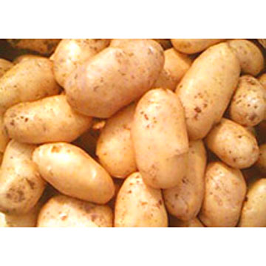
Машины для уборки и хранения картофеля
Notes:
Картофель в России является одним из самых потребляемых продуктов растениеводства. Среднее потребление картофеля на душу населения в России составляет 120…130 кг в год на человека, т.е. картофель для россиян по-прежнему является «вторым хлебом».
Россия занимает второе место в мире по производству картофеля (около 37 млн. тонн) после Китая.

Slide 3
4. Технологические свойства картофеля
Размеры и масса куста картофеля:
Глубина залегания до 24 см;
Коэффициент формы клубней :
Округлая (K_{Ф}<1,2);
Масса клубней 0,25…1,67 кг;
Объемная масса клубней 570…770 кг/м³.
Прочность кожуры на срыв 0,35…5,1 кПа;
Округло-овальная (K_{Ф}=1,2…1,29);
Прочностные характеристики клубней:
Овальная (K_{Ф}=1,3…1,39);
Удлиненно-овальная (K_{Ф}=1,4…1,49);
Удлиненная (K_{Ф}>1,5).
Прочность на сжатие, растяжение и изгиб;
Допустимая высота падения на твердую поверхность 0,1…0,2 м.
Ширина куста 10…38 см;
Notes:
Клубни картофеля располагаются в почве гнездами. Машина выкапывает их вместе с почвой, которую затем размельчает и отсеивает специальным сепаратором. Этот процесс затруднен тем, что в пласте почвы содержание клубней по массе составляет 1...3%. Чтобы выделить клубни на 1 га поля, картофелеуборочная машина должна размельчить и отсеять до 1000 т почвы. Кроме того, степень возможного размельчения пласта почвы и, следовательно, отсеивания ее частиц ограничена прочностью клубней, которая часто меньше прочности некоторых почвенных комков. На работу машин влияют также размеры, масса и форма ботвы и клубней. Чрезмерно развитая ботва затрудняет уборку. Клубни с непрочной нежной кожицей, особенно крупные (массой более 200 г), легко повреждаются от соударений с поверхностью рабочих органов, бункеров и между собой. Продолговатые клубни сильнее повреждаются, чем округлые. Округлые легко скатываются с сепарирующих рабочих органов и хорошо отделяются от почвы.
Технологические свойства картофеля.
Размеры и масса куста. Зрелый куст картофеля имеет 4…8 стеблей длиной 60…120 см, ширину 10…38 см, массу клубней 0,25…1,67 кг. Глубина залегания клубней до 24 см. Объемная масса клубней составляет 570…770 кг/м³.
Форма клубней оказывает наибольшее влияние на повреждаемость. Форму оценивают по коэффициенту формы, K_{Ф}=c/a/b, где a – длина; b – ширина; c – толщина клубня.
Прочностные характеристики клубней: прочность кожуры на срыв 0,35…0,51 кПа; прочность на сжатие, растяжение и изгиб; допустимая высота падения клубней на твердую поверхность – 0,1…0,2 м.
Воздействия на клубень силовых факторов в процессе уборки приводят к механическим повреждениям: срыву кожуры, вырыванию мякоти, трещинам, разрезам. Механические повреждения существенно влияют на качество продукции, потери при хранении.

Slide 4
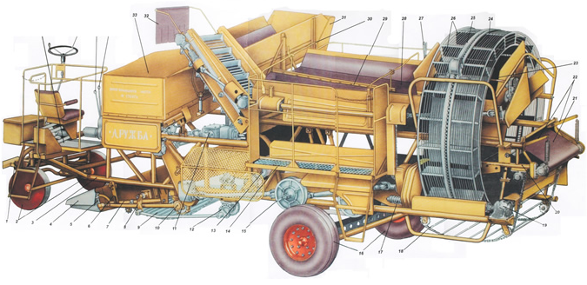
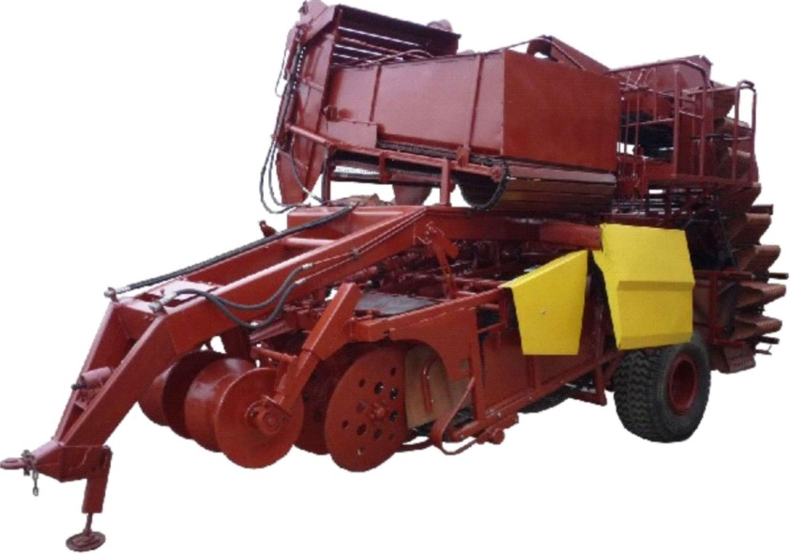
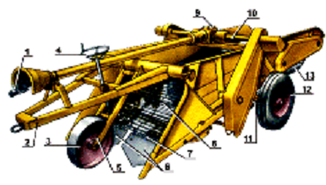
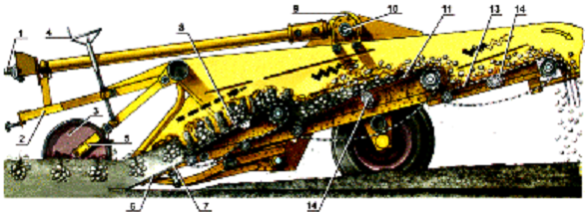
4.1. Картофелеуборочные машины
Комбайн ККУ-2А
Комбайн КПК-3
Копатель КСТ-1,4
Notes:
Картофель убирают картофелекопателями и комбайнами.
Картофелекопатели извлекают клубни из почвы и укладывают их на поверхность поля в валок. Подбирают клубни вручную, что связано с большими затратами труда.
При прямом комбайнировании комбайн выкапывает клубни, отделяя их от почвы и ботвы, собирает в бункер и выгружает в рядом движущийся транспорт. Собранный картофель отвозят на картофелесортировальный пункт.
Для поточной уборки и послеуборочной обработки картофеля применяют технологические комплексы машин, включающие в себя ботвоуборочные машины, копатели, комбайны, сортировальные пункты. Ботву убирают ротационной косилкой-измельчителем КИР-1,5Б или ботводробителями БД-4, БД-6 и УМВК-1,4.

Slide 5
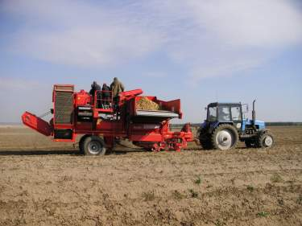
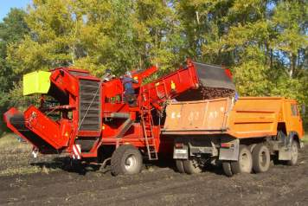
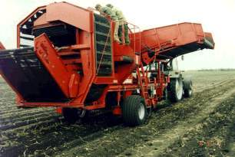
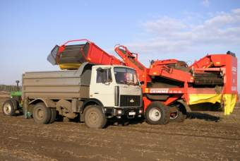
4.1. Картофелеуборочные машины
Notes:
На этом плакате показаны картофелеуборочные комбайны фирмы Grimme DR-1500.

Slide 6
4.1.1. рабочие органы КАРТОФЕЛЕУБОРОЧНЫХ машин
1. Подкапывающие устройства
Лемехи
2. Сепарирующие устройства
Прутковые элеваторы
3. Устройства для разрушения комков, отрыва клубней и удаления примесей
Комкодавители
Диски, шнеки и роторы
Грохоты
Сепараторы
Горки
Переборочные столы
Notes:
Основными рабочими органами картофелеуборочных и других клубнеуборочных машин являются:
Подкапывающие устройства – лемехи и диски.
Сепарирующие устройства – прутковые элеваторы, грохоты, сепараторы.
Устройства для разрушения комков, отрыва клубней и удаления примесей – комкодавители, горки и переборочные столы.

Slide 7
4.1.2 Выкапывающие рабочие органы
Пассивные
Плоские, неподвижно закрепленные на раме машины лемехи
Активные
Секционные лемехи с колебательным движением боковин
Дисковые
Вращающиеся диски с неподвижными отвалами
Комбинированные
Диски с шнеками или битерами
Notes:
Выкапывающие устройства предназначены для выкапывания и разрыхления клубненосного слоя, его подъема и подачи на последующие сепарирующие рабочие органы. Подкапывающие рабочие органы должны обеспечить захват всех клубней (допускаются потери не более 2%) с минимальной подачей примесей, не травмировать клубни и интенсивно разрыхлять пласт почвы. В машинах для уборки корнеклубнеплодов применяют пассивные, активные, дисковые и комбинированные подкапывающие устройства.
Пассивные устройства выполняют в виде сплошных или секционных плоских лемехов. Они просты по устройству, но при их работе требуются большие затраты энергии. При увеличении скорости движения почва сгруживается. Пласт разваливается в стороны, вызывая повреждения клубней. Секционные рабочие органы меньше залипают на влажной почве и частично сепарируют пласт.
Активные выкапывающие устройства бывают лемешные и дисковые. Активные плоские лемехи соединены с рамой машины шарнирно и совершают колебательные движения. Колеблющиеся лемехи менее энергоемки, чем пассивные и меньше забиваются растительными остатками.
Дисковые устройства применяют вместе с шнеками и битерами, которые дополнительно рыхлят пласт почвы.
Комбинированные устройства включают подвижные и неподвижные части, которые интенсивно рыхлят пласт.

Slide 8
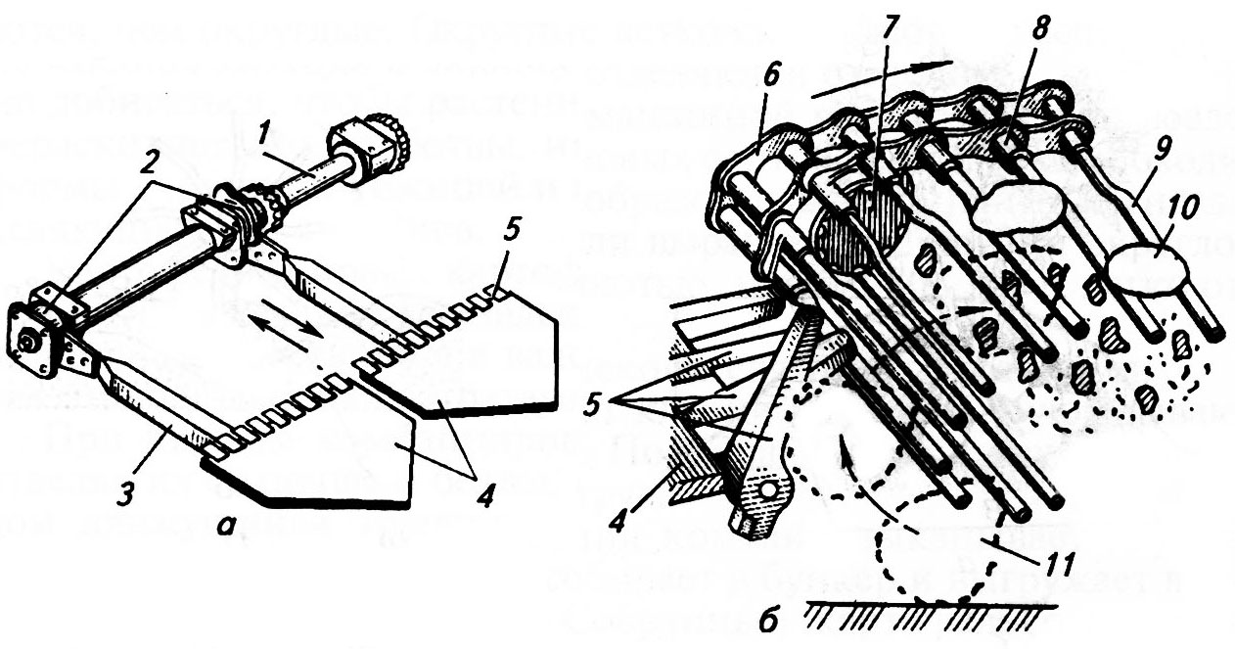
4.1.3. картофелекопателЬ КСТ-1,4
1-клубни картофеля; 2-ботва; 3-опорное колесо; 4-винтовой механизм;
5-плоский лемех; 6-скоростной элеватор; 7-эллиптические встряхиватели;
8-основной элеватор; 9-ходовое колесо; 10- каскадный элеватор; 11-щиток
Рабочие органы
копателя КСТ-1,4:
а - крепление лемехов на валу; б - элеватор; 1 - вал; 2 - эксцентрики; 3 - шатун; 4 - лемеха; 5 - откидные пальцы; 6 - цепь; 7 - ролик; 8 - втулка; 9 - пруток; 10 - клубень;
11 - камень
Notes:
КАРТОФЕЛЕКОПАТЕЛИ (рис.) подкапывают рядки картофеля на глубину залегания клубней, размельчают клубненосный пласт почвы встряхиванием, растяжением, ударом или сжатием его, отсеивают мелкие фракции почвы и укладывают клубни на поверхность поля в валок.
Элеваторный полунавесной картофелекопатель КСТ-1,4 снабжен активными лемехами 5, скоростным 6, основным 8 и каскадным 10 элеваторами, ходовыми 9 и опорными 3 колесами. Глубину хода лемехов до 25 см регулируют винтовым механизмом 4.
Элеваторы 6, 8 и 10, предназначенные для перемещения и размельчения клубненосного пласта, отделения почвы от клубней и отсева ее, расположены один за другим с перепадом по высоте. Они представляют собой решетчатые полотна с замкнутым контуром, верхние (рабочие) ветви которых движутся от лемехов к выходу. Верхняя ветвь при движении встряхивается эллиптическими звездочками 7.
Лемеха 4 закреплены на подвесках, шарнирно соединенных с рамой, и колеблются шатунами 3 с амплитудой 14 мм и частотой 8,3; 9,4 и 10,5 с⁻¹. Частоту колебаний лемехов регулируют, заменяя звездочки на валу редуктора.
Колеблющиеся лемеха хорошо крошат пласт, меньше залипают почвой, исключают сгруживание почвы и растительной массы перед элеватором, снижают тяговое сопротивление копателя. Поэтому КСТ-1,4 можно использовать для уборки картофеля на тяжелых почвах влажностью до 27 %.
Откидные пальцы 5, установленные на лемехах, образуют решетку для просеивания почвы и предупреждают заклинивание камней между лемехом и элеватором. Камень 11, захваченный с поля прутками элеватора, поднимает пальцы и забрасывается на полотно элеватора.
Полотно элеватора образовано прутками 9, концы которых заделаны в звенья цепи 6. Скоростной элеватор имеет три цепи, основной и каскадный - по две цепи, которыми полотно опирается на звездочки ведущего вала и опорные ролики 7. Смежные прутки соединены планками и изогнуты в противоположные стороны, образуя карманы, предотвращающие скатывание клубней. Прутки каскадного элеватора покрыты резиной, что предохраняет клубни от повреждения.
Полотно первого элеватора движется с большей скоростью, чем копатель. Поэтому пласт, поступающий на него, растаскивается и интенсивно размельчается, что облегчает выделение клубней. Пласт, переходя с одного элеватора на другой, падает и дополнительно размельчается. Мелкая почва просевается между прутками, а клубни, неразрушенные комки и ботва сходят с каскадного элеватора в валок. Ширину валка регулируют, поворачивая щиток 11.
Ширина захвата копателя 1,4 м. Его агрегатируют с тракторами класса 1,4.

Slide 9
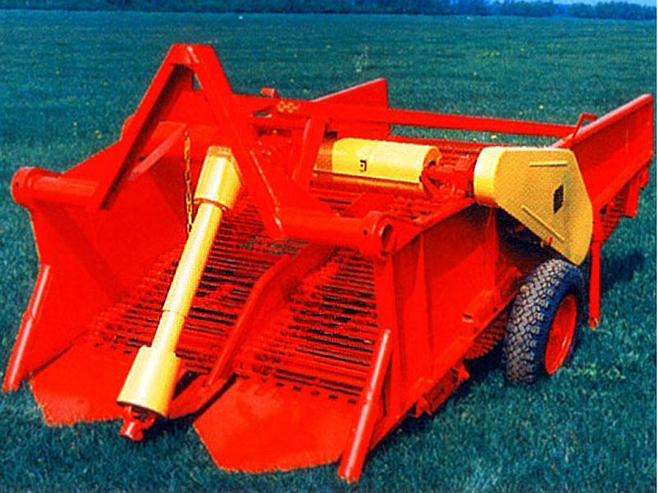
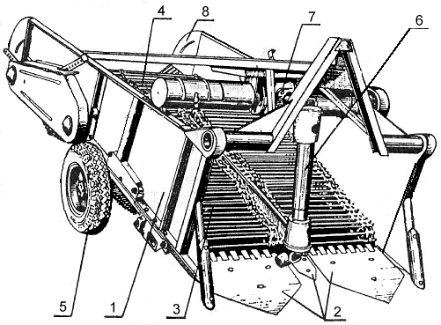
4.1.3. картофелекопателЬ КТН-2В
1 - рама; 2 - лемехи; 3 - основной элеватор; 4 - каскадный элеватор; 5 - колесо опорное; 6 - передача карданная; 7 - редуктор; 8 - отражатель
Notes:
На фото и рисунке показан общий вид и устройство навесного картофелекопателя КТН-2В.

Slide 10
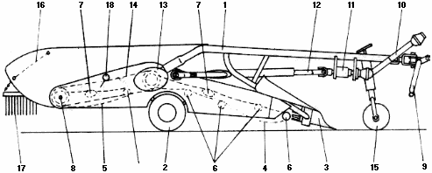
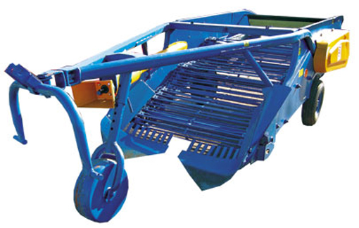
4.1.3. картофелекопателЬ Z 609
1-рама, 2-ходовая часть, 3-лемехи, 4-передний (главный) элеватор,
6
5-задний (каскадный) элеватор, 6-направляющий ролик, 7-встряхиватель, 8-задний вал, 9-рама навески, 10-телескопический карданный вал, 11-предохранительная муфта, 12-промежуточный телескопический карданный вал, 13-редуктор конический, 14-ременная передача, 15-опорное колесо, 16-экран, 17-ссып, 18-натяжной ролик.
Notes:
Картофелеуборочная машина Z609 - двухрядная, полунавесная, элеваторная - предназначена для выкапывания картофеля одновременно из двух рядков.
Машину можно использовать на почвах легких и средней связанности, на полях с небольшим количеством камней и сорняков, с засохшей или срезанной ботвой. Машина может работать на ровных участках и на склонах с углом не более 3%.
Картофелекопатель Z609 навешивается на тракторы «Беларусь», выкапывает картофель, очищает клубни от почвы и укладывает их на поверхности поля полосой шириной около 80 см.

Slide 12
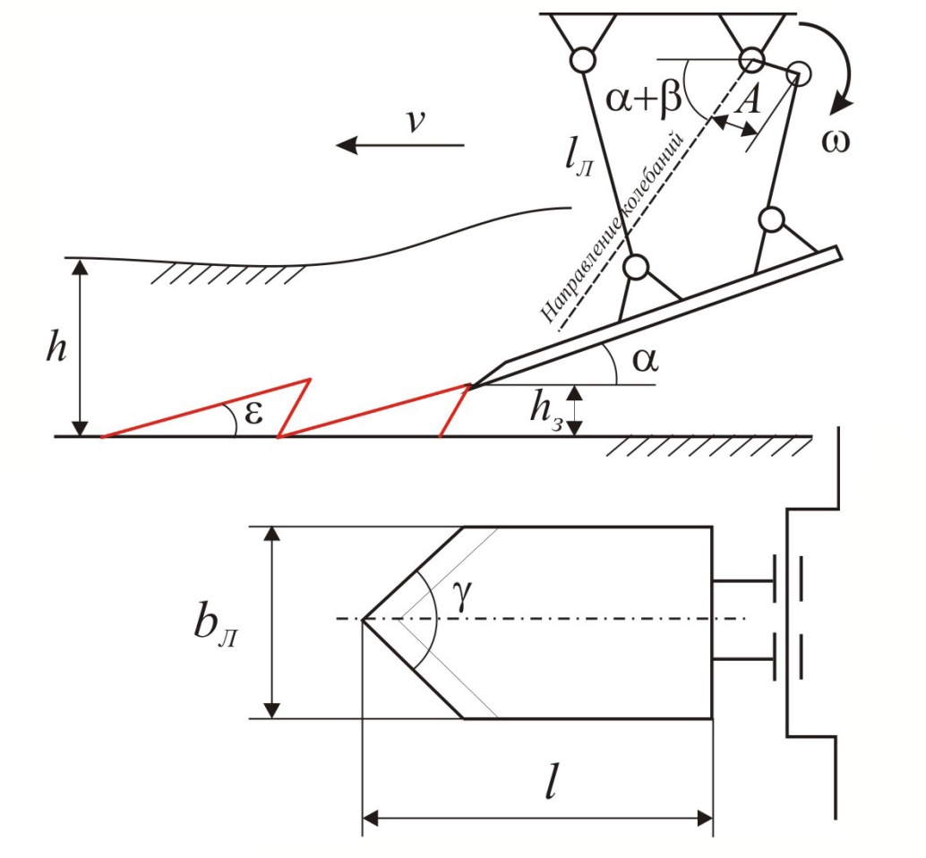
4.1.4. Параметры лемеха копателя
Ширина куста картофеля определяет ширину лемеха b_{л}=500 мм. Глубина установки лемеха равна глубине залегания нижних клубней h. Угол γ - из условия резания со скольжением γ ≤ π - 2ϕ_{К}=80…100°, где ϕ_{К} – угол трения корней растений по металлу. Угол α - из условия скольжения почвы по металлу α≤π/2-ϕ_{П}=25…35°, где -ϕ_{П} – угол трения почвы по металлу.
Активный колеблющийся лемех совершает сложное движение по пилообразной траектории. Относительно машины лемех движется по дуге l_{Л} со скоростью ωA, и вместе с машиной поступательно со скоростью v.
С учетом того, что A<<l_{Л} движение лемеха можно принять прямолинейным под углом α+β к горизонту. Тогда высота пилообразной траектории равна:
Процесс работы лемеха состоит из двух фаз – резания и подбрасывания. Угол ε между направлением резания и горизонтом является переменным. Значение угла β =10…15°, радиус кривошипа A=25…27 мм, частота вращения ω =500…650 мин⁻¹.
Notes:
Ширина куста картофеля определяет ширину лемеха b_{л}=500 мм. Глубина установки лемеха равна глубине залегания нижних клубней h. Угол γ - из условия резания со скольжением γ ≤ π - 2ϕ_{К}=80…100°, где ϕ_{К} – угол трения корней растений по металлу. Угол α - из условия скольжения почвы по металлу α≤π/2-ϕ_{П}=25…35°, где -ϕ_{П} – угол трения почвы по металлу.
Активный колеблющийся лемех совершает сложное движение по пилообразной траектории. Относительно машины лемех движется по дуге l_{Л} со скоростью ωA, и вместе с машиной поступательно со скоростью v.
С учетом того, что A<<l_{Л} движение лемеха можно принять прямолинейным под углом α+β к горизонту. Тогда высота пилообразной траектории определяется по формуле. Значение угла β=10…15°, радиус кривошипа A=25…27 мм, частота вращения ω=500…650 мин⁻¹.
Процесс работы лемеха состоит из двух фаз – резания и подбрасывания. Угол ε между направлением резания и горизонтом является переменным.

Slide 13
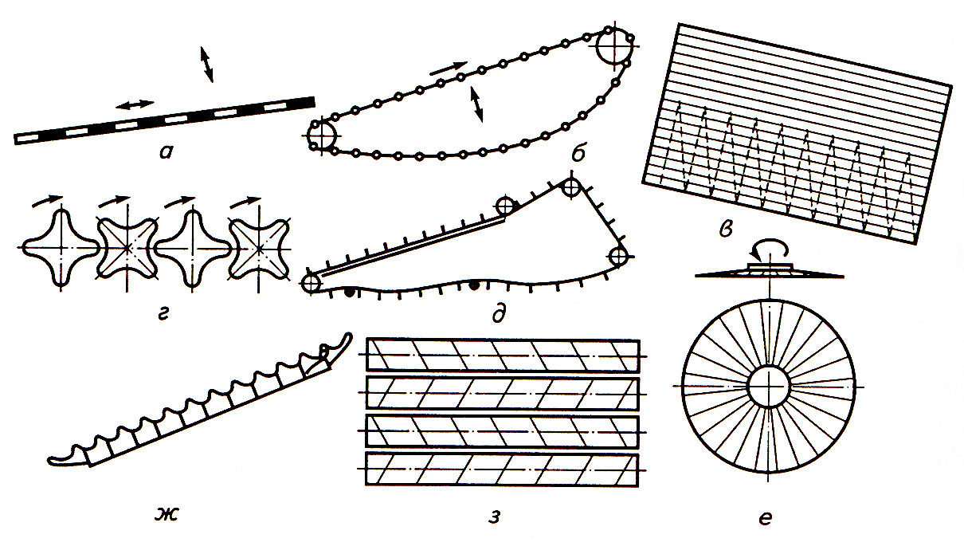
4.1.5. сепарирующие рабочие органы
а – грохот, б – прутковый элеватор; в – барабанный грохот; г – кулачковый грохот; д – скребковый транспортер с решеткой; ж – прутково-клавишный сепаратор; з – винтовой шнековый сепаратор; е – дисковый сепаратор
Notes:
С выкапывающих устройств масса поступает на сепарирующие устройства, выделяющие просеиваемые из клубненосного слоя почву и мелкие примеси. Наиболее распространены элеваторные (или транспортерные) и грохотные сепараторы. Наряду с сепарацией элеваторы и грохоты транспортируют массу к последующим рабочим органам. На сепараторах должно обеспечиваться максимальное просеивание почвы при минимальных потерях и повреждениях клубней. Качество работы и пропускная способность сепарирующих устройств зависят от подачи (массы поступающего клубненосного слоя за единицу времени) и свойств почвы.

Slide 14
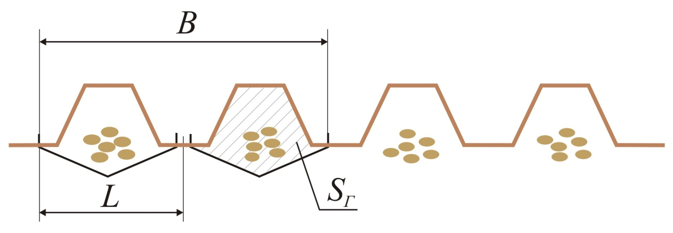
4.1.6. Расчет подачи почвы и клубней на сепарирующие устройства
Подача клубненосной массы: кг/с,
где ρ_{П} – плотность клубненосного слоя, кг/м³; B – ширина пласта (захвата копателя), м; L – ширина междурядий, м; S_{Г} – площадь гребня, подкапываемого лемехом, м²; v – скорость машины, м/с.
Подача клубней, кг/с, в копатель с учетом урожайности A_{K}, т/га, картофеля:
Notes:
В клубненосном слое только 2% массы составляет картофель и 98% массы – почва. Поэтому подачу q на первый сепарирующий элеватор оценивают массой почвы по формуле (1), где ρ_{П} – плотность клубненосного слоя; B – ширина пласта (захвата копателя); h_{сл} – толщина слоя пласта, подаваемого на сепаратор; v – скорость машины.
Подача клубней в копатель q_{K} с учетом урожайности A_{K}, т/га, картофеля можно найти по формуле (2).

Slide 15
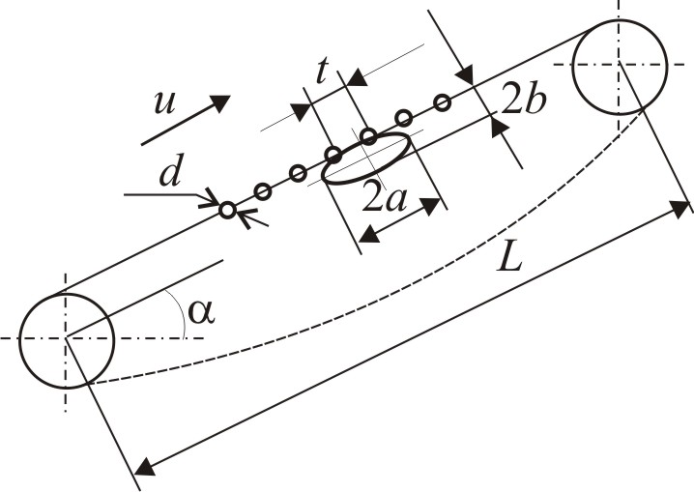
4.1.7. Параметры пруткового элеватора
Прутковый элеватор из поперечных прутков диаметром d с шагом t. t-d≤d_{K} где d_{K} – наименьший диаметр клубней картофеля.
Угол наклона элеватора α=20…22°. Скорость u элеватора должна быть в 1,3…1,6 раз больше поступательной скорости v машины.
Эллиптический встряхиватель имеет соотношение осей a/b=0,6…0,7.
Notes:
Прутковый элеватор из поперечных прутков диаметром d с шагом t. t-d≤d_{K} где d_{K} – наименьший диаметр клубней картофеля.
Угол наклона элеватора α=20…22°. Скорость u элеватора должна быть в 1,3…1,6 раз больше поступательной скорости v машины.
Эллиптический встряхиватель имеет соотношение осей a/b=0,6…0,7.

Slide 16
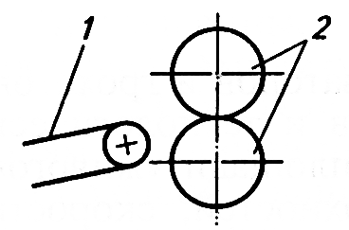
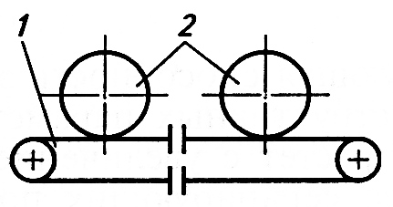
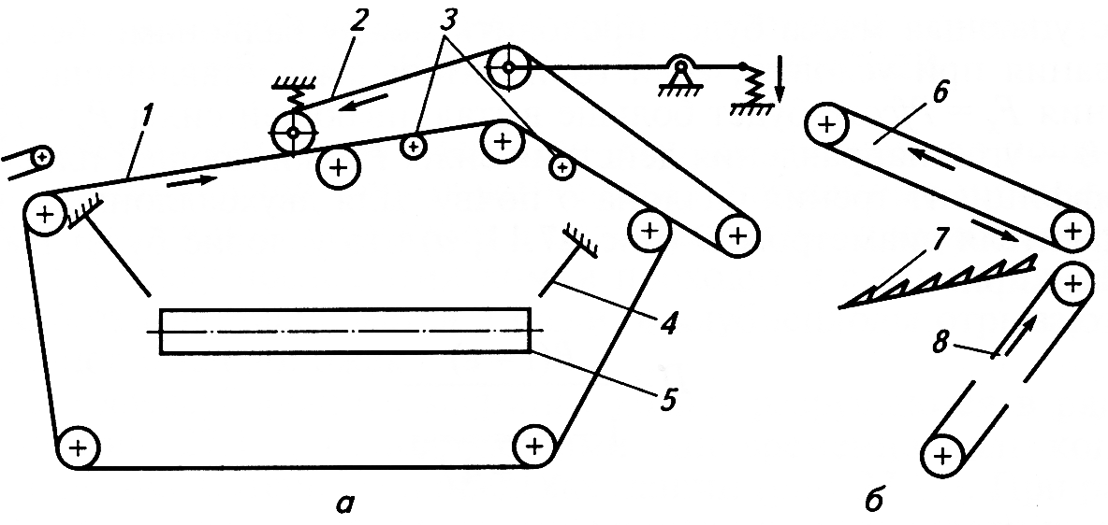
4.1.8. Устройства для разрушения комков почвы, отрыва клубней и удаления примесей
1 - транспортер; 2 - комкодавители
Спаренные пневматические баллоны
Баллоны на полотне транспортера
а - с редкопругковым и прижимным транспортерами; б - ботвоудаляюшие горки;1, 2 - редкопрутковый и прижимной транспортеры; 3 - клубнеотбойные прутки; 4 - клубненаправляющая решетка; 5 - транспортер клубней; 6 и 8 - полотенные транспортеры; 7- грохот
Notes:
Для разрушения комков почвы и отрыва клубнеплодов служат устройства снабженные цилиндрическими и плоскими движущимися поверхностями, которые сжимают и давят комки. Ботва протаскивается через узкие щели и отрывается от клубней.
Комкодавители выполняют в виде спаренных пневматических баллонов, или баллонов, размещенных над рабочей ветвью элеватора (транспортера).
Клубни отрываются от ботвы комкодавителями и специальными устройствами. Затем ботва выводится за пределы машины отдельным от клубней потоком. Наиболее распространены редкопрутковые ботвоудаляющие устройства с прижимным транспортером (рис. а) и ботвоудаляющие горки (рис. б).
Ботва с клубнями поступает на редкопрутковый транспортер 1 и частично провисает между поперечными планками. Затем ботва захватывается и прижимается между транспортерами 1 и 2. Провисшие клубни отрываются неподвижными или вращающимися прутками 3. Далее клубни направляются решетками 4 на транспортер 5 а ботва выводится транспортерами 1 и 2.
Ботвоудаляющие горки захватывают ботву смежными ветвями. Клубни не проходят в зазор между транспортерами и оторвавшись, сходят с транспортера 8 на дальнейшую обработку.
Пальцевые горки предназначены для удаления мелких комков, почвы и растительных остатков. Устройства состоят из бесконечной прорезиненной ленты с эластичной поверхностью в виде пальцев, установленной под углом 10-35° к горизонту.
Камни и почвенные комки, которые тяжелее клубней падают на пальцы частично «утопают» в них и выносятся лентой, а клубни скатываются с неё. Для более эффективной сепарации над пальцевой лентой устанавливают щетки.
Переборочные столы – горизонтальные ленточные транспортеры, на которых рабочие-переборщики отбирают вручную примеси, комки и камни от клубней. Такими столами оборудуют комбайны, а также сортировальные пункты. Бывает от 2 до 8 рабочих. Скорость движения полотна переборочного стола примерно 0,5 м/с.

Slide 17
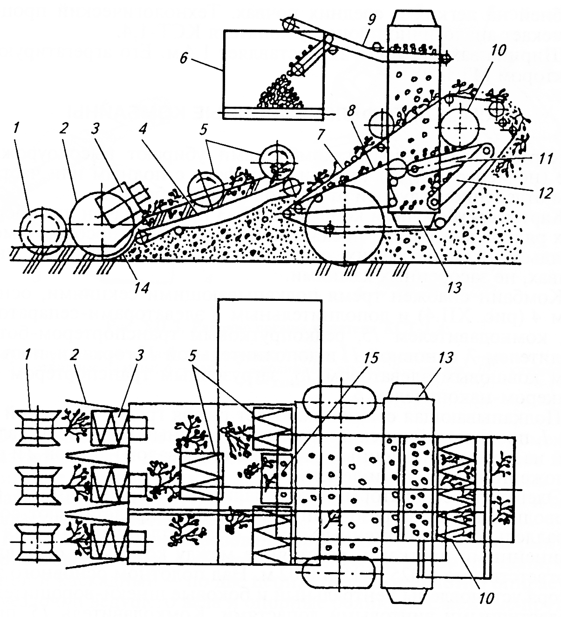
4.2. картофелеуборочнЫЙ комбайн КПК-3
1 – катки; 2 – диски;
3, 5, 10 – шнеки; 4, 8 – элеваторы-сепараторы; 6 – бункер-накопитель;
7 – редкопрутковый транспортер;
9 – загрузочный транспортер; 11, 12 – горки; 13 – подъемный ковшовый элеватор; 14 – лемех; 15 – комкодавитель
Notes:
Картофелеуборочными комбайнами убирают высокоурожайные (не менее 10 т/га) участки картофеля с полным или частичным отделением клубней от комков почвы и ботвы.
Картофелеуборочный комбайн КПК-3 (рис.4.2) предназначен для уборки трех рядков картофеля, посаженного гребневым способом с междурядьем 70 см на легких, средних и тяжелых переувлажненных почвах, не засоренных камнями.
Комбайн снабжен тремя подкапывающими секциями, основным 4 и дополнительным 8 элеваторами-сепараторами, комкодавителем 15, редкопрутковым транспортером-ботво-удалителем 7, основной 11 и дополнительной 12 горками, подъемным ковшовым элеватором 13, загрузочным транспортером 9 и бункером-накопителем 6.
Подкапывающая секция включает в себя грядкообжимной каток 7, продольный шнек 3 и комбинированный копач, составленный из двух установленных наклонно (с развалом) дисков 2 и расположенного под ними лемеха 14.
Элеваторы-сепараторы, ботвоудалитель и транспортеры (сопроводительный, загрузочный и выгрузной) представляют собой параллельно расположенные ремни с закрепленными на них обрезиненными прутками, расстояние между которыми составляет соответственно 0,025; 0,15 и 0,02 м. Над полотном основного элеватора установлены центральный и боковые шнеки-ворошители 5 с эластичными винтовыми лопастями. Комкодавитель 15, представляющий собой пневматический бескамерный баллон диаметром 320 мм, вращается при соприкосновении с движущимся клубнесодержащим потоком, сжимая и разрушая почвенные комки.
Подкапывающие секции, полотна основного элеватора-сепаратора, шнеки и комкодавитель смонтированы на подвижной раме, задняя часть которой соединена с основной рамой шаровым шарниром. Передняя часть подвижной рамы в транспортном положении (поднята вверх) опирается на гидроцилиндр, а в рабочем - на катки 7. Шарнир обеспечивает возможность опорным каткам копировать рельеф местности в продольном и поперечном направлениях и поддерживать установленную глубину подкапывания клубней в трех рядках.
Замкнутый контур редкопруткового транспортера 7 образует пространство, внутри которого расположены элеватор-сепаратор 8, основная 11 и дополнительная 12 горки, а также нижняя ветвь ковшового элеватора 13.
Основная 11 и дополнительная 12 горки представляют собой бесконечные полотна с эластичной пальчиковой рабочей поверхностью, установленные под углом к горизонтальной плоскости. Над поверхностью основной горки 11 размещен шнек 10, а над горкой 12 - подпружиненные клапаны, препятствующие выносу клубней на поле.
Ковшовый элеватор 13 состоит из ремней и жестко прикрепленных к ним ковшей, изготовленных из перфорированного эластичного материала. Внизу ковши, обращенные дном вниз, заполняются клубнями, вверху клубни выпадают из ковшей.
Рабочий процесс. Перекатываясь по грядкам, копирующие катки 1 воздействуют на клубненосный слой почвы, нарушают его монолитное сложение и разрушают почвенные комки. Одновременно катки удерживают диски и лемех копача на установленной глубине. Подрезанные дисками 2 грядки с клубнями по лемехам 14 подаются на приемную часть элеватора 4. Продольные шнеки 3 воздействуют на пласт, зажатый между дисками, разрушая его и частично отрывая клубни от столонов.
Клубнесодержащая масса приемным элеватором 4 подается к шнекам 5, которые, перемещая ее поперек элеватора, активно разрушают пласт, отрывая при этом клубни от столонов. Почва и мелкие примеси просыпаются в зазоры между прутками элеватора. Боковые шнеки перемещают клубни и комки к центру, а оставшиеся на полотне элеватора растительные примеси выносятся элеватором на убранное поле.
Сформированный шнеками суженный поток клубнесодержащей массы поступает под комкодавитель 15, который сжимает слой и разрушает комки почвы. Далее поток массы поступает на начало редкопруткового транспортера 7, шаг расстановки прутков которого больше, чем размеры клубней. Поэтому клубни просыпаются на элеватор 8, а картофельная ботва и стебли сорняков зависают на прутках и выносятся транспортером на убранное поле. На элеваторе 8 отделяется часть мелких примесей, и ворох подается на начало пальчиковой горки 11.
При минимальном угле наклона горки 11 (приемная часть ее максимально приближена к полотну элеватора 8) мелкие примеси заполняют промежутки между пальцами и выносятся полотном горки на убранное поле, а клубни и оставшиеся комки почвы зависают на пальцах, подводятся к шнеку 10, который перемещает их в поперечном направлении и подает на поверхность пальчиковой горки 12. Клубни, имея округленную форму, скатываются по поверхности горки вниз и заполняют ковши элеватора 13, а комки почвы, остатки ботвы и мелкие примеси задерживаются пальцами, перемещаются вместе с полотном вверх и сбрасываются на убранное поле.
При максимальном угле наклона горки 11 (приемная часть ее максимально удалена от элеватора 8) клубни скатываются по поверхности горки 11 вниз и попадают в ковши элеватора 13, а комки и примеси сбрасываются на убранное поле. В этом случае лишь отдельные клубни доходят до шнека 10 и отводятся им на горку 12. Ковшовый элеватор 13 поднимает клубни вверх и выгружает их на транспортер 9, который подает их в бункер-накопитель 6 вместимостью 1500 кг. По мере заполнения бункера клубни выгружаются в транспортное средство на ходу комбайна или при его остановках.
Ширина захвата комбайна 2,1 м, производительность 0,26...0,48 га/ч. Его агрегатируют с тракторами тягового класса 1,4; 2 и 3 (с узкими гусеницами).

Slide 18
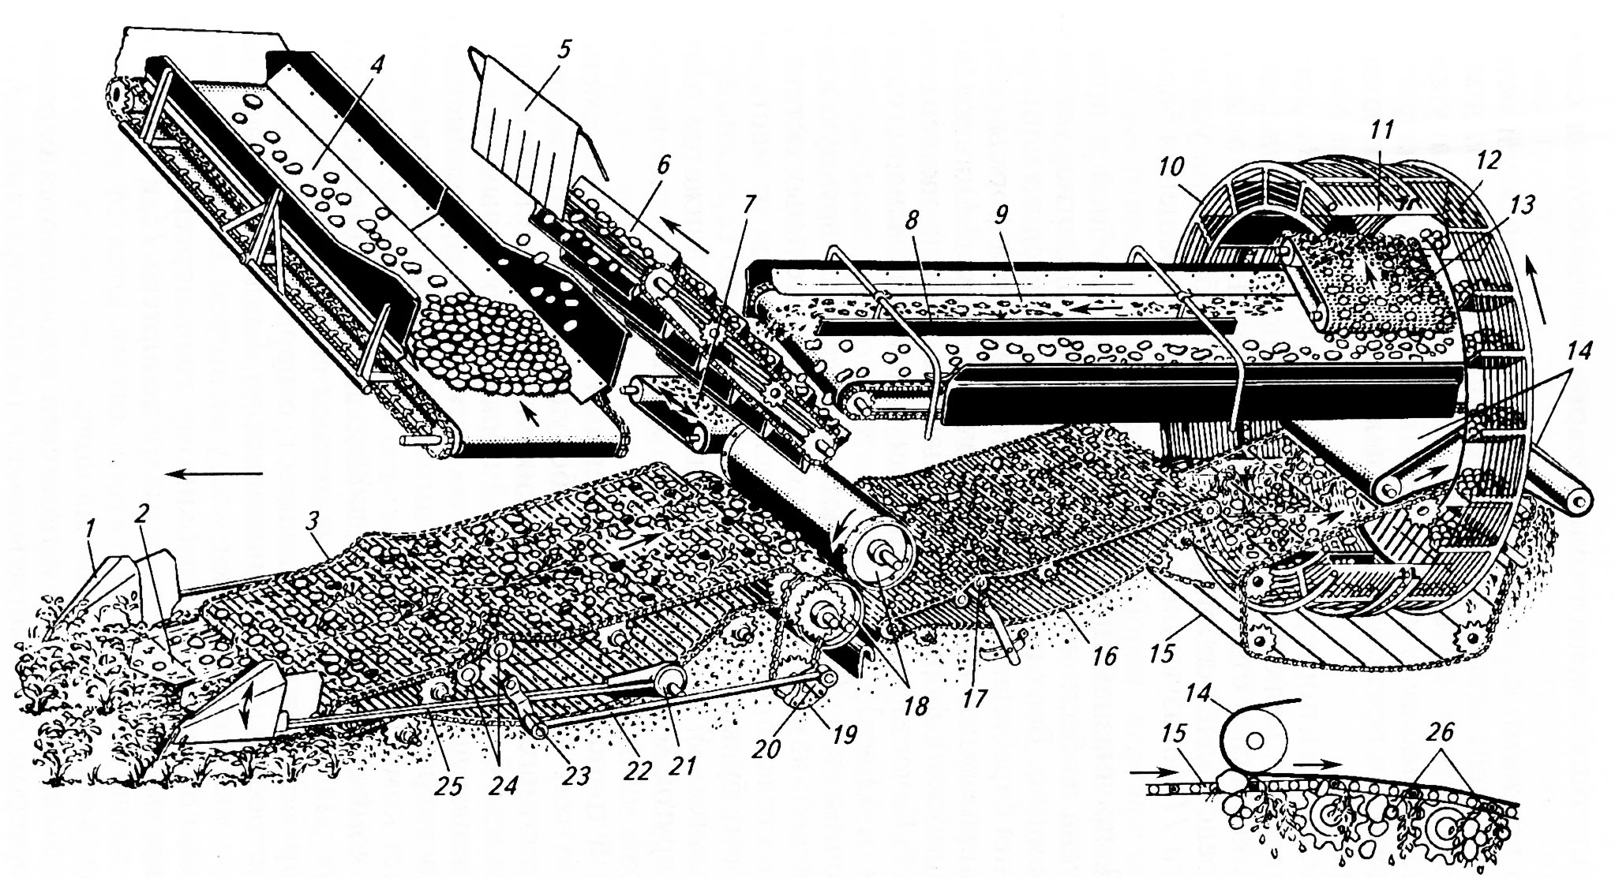
4.3. картофелеуборочнЫЙ комбайн ККУ-2А
1 - боковина; 2 - лемех; 3 - основной (первый) элеватор; 4- бункер; 5-экран-гаситель;
6, 7 -транспортеры; 8 - делитель; 9 - переборочный стол; 10 - барабанный транспортер;
11 - лопасть; 12 - трос; 13 - горка; 14 - прижимной транспортер; 15 - редкопрутковый транспортер; 16 - второй элеватор; 17 - пассивный встряхиватель; 18 - баллоны комкодавитсля; 19 - эксцентрик; 20 - кривошип; 21 - эксцентрик; 22, 25 - шатуны;
23 - поворотная планка; 24 - ролики; 26 - прутки
Notes:
Комбайн ККУ-2А (рис.4.3) с активными лемехами применяют для уборки картофеля на гребнистых посадках прямым комбайнированием или двухфазным способом на легких и среднесвязных почвах, не засоренных камнями.
Комбайн оснащен активными лемехами 2 с боковинами 7, двумя элеваторами, комкодавителем с баллонами 18, ботвоудалителем, барабанным транспортером 10, горкой 13, переборочным столом 9, бункером 4 и транспортерами 6 и 7. Рама комбайна в транспортном положении опирается на два ходовых колеса и навеску трактора, в рабочем - на ходовые и опорно-копирующие колеса.
Активные лемеха 2 комбайна подобны лемехам копателя КСТ-1,4. Частоту колебаний лемехов в пределах 7,5...9,2 с⁻¹ регулируют вариатором: на легких почвах снижают, на тяжелых - повышают.
Для интенсивного крошения пласта и сепарации почвы элеватор снабжен механизмом принудительного встряхивания, состоящим из поворотной планки 23, двух роликов 24, шатуна 22 и эксцентрика 19. Амплитуду встряхивания полотна элеватора изменяют от 0 до 65 мм, поворачивая корпус кривошипа 20 относительно эксцентрика 19. Амплитуду встряхивания подбирают такой, чтобы с основного (первого) элеватора 3 сходила небольшая часть почвы, так как отсутствие почвенной прослойки на нем приводит к повышенному повреждению клубней.
Комкодавитель составлен из двух вращающихся навстречу друг другу пневматических баллонов 18, между которыми проходят клубни, почва и ботва, сходящие с элеватора 3. В камеры баллонов накачан воздух под давлением 10...30 кПа. Окружная скорость верхнего баллона больше, чем нижнего. Поэтому баллоны не только сжимают, но и растирают комки почвы, что способствует интенсивному их разрушению и отрыву клубней от столонов. Степень разрушения почвенных комков зависит от давления в баллонах, зазора между ними и прочности комков. С увеличением содержания прочных комков в почве давление увеличивают до 30 кПа, а зазор уменьшают до 0,5...2 мм. При меньшей прочности комков давление снижают до 10 кПа, а зазор увеличивают до 4...6 мм, чтобы исключить повреждение клубней.
Второй элеватор 16 состоит из прутков и пассивных встряхивателей 11 в виде эллиптических звездочек, закрепленных на поворотной рамке в паре с цилиндрическими звездочками. На тяжелых почвах поворотом рамки включают эллиптические звездочки, на легких - цилиндрические.
Ботвоудалитель составлен из редкопруткового 15 и прижимного 14 транспортеров и двух отбойных прутков. Шаг расстановки прутков транспортера 15 больше, чем размеры крупных клубней, поэтому на прутках зависают только картофельная ботва и стебли сорняков.
Полотно прижимного транспортера прилегает нижней ветвью к рабочей (верхней) ветви редкопруткового транспортера в месте дугообразного изгиба. Ботва зажимается полотном на прутках и перемещается к выходу, а клубни, оставшиеся на столонах, отрываются отбойными прутками 26 и падают в карманы барабанного транспортера 10.
Барабанный транспортер 10 подает клубни на горку 13 и дополнительно отсеивает мелкие примеси. Поверхность барабана, образованная из каркаса и стальных тросов 12 с полиэтиленовым покрытием, представляет собой решетку. Внутри барабана установлены лопасти 11, образующие карманы. Частота вращения барабана 7 мин⁻¹.
Горка 13, предназначенная для разделения клубней и примесей, составлена из бесконечного пальчикового полотна, установленного наклонно. Верхняя ветвь полотна движется по направлению вращения барабана. Клубни и комки овальной формы скатываются на нижнюю половину переборочного стола 9. Остатки ботвы, комья плоской формы перемещаются лентой на верхнюю часть стола 9. Качество разделения регулируют, изменяя угол наклона горки от 12 до 35°.
Переборочный стол 9 используют для отделения вручную клубней от примесей: камней, комков почвы, растительных остатков. Поверхность стола (прорезиненная лента) движется от места загрузки в сторону бункера 4. Вдоль полотна, над его серединой, установлен делитель 8, с одной стороны которого движется поток клубней, с другой - примесей. По сторонам расположены площадки для рабочих-переборщиков.
Прутковый транспортер 6, снабженный лопастями, перемещает клубни в бункер 4. Транспортер оборудован экраном-гасителем 5 из прорезиненного полотна для снижения скорости клубней при сбрасывании их в бункер 4, который образован боковыми стенками и подвижным дном, представляющим собой прорезиненную ленту транспортера. Подвижным дном бункера и откидным лотком управляет комбайнер.
Лемеха 2 комбайна ККУ-2А подкапывают пласт вместе с клубнями из двух рядков картофеля и подают его на основной (первый) элеватор 3. Элеватор рыхлит пласт, сепарирует часть почвы и подает оставшуюся массу к комкодавителю. Баллоны 18 разрушают крупные комки и сбрасывают массу на второй элеватор 16, который передвигает ворох к барабанному транспортеру 10. Ботва зависает на прутках редкопруткового транспортера 15, и при дальнейшем движении оставшиеся клубни отрываются от столонов. Ботвоудалитель сбрасывает ботву на поле.
Клубни с остатками почвы и примесей поднимаются барабанным транспортером 10 и выбрасываются на полотно горки 13, где происходит их отделение от примесей. Рабочие-переборщики корректируют работу горки - отбирают клубни из потока примесей. Клубни транспортером 6 загружаются в бункер, а примеси транспортером 7 сбрасываются на поле. Заполненный бункер разгружают на ходу или с остановкой агрегата.
Ширина захвата комбайна 1,4 м, рабочая скорость 1,8....2,4 км/ч, производительность 0,2...0,42 га/ч. ККУ-2А агрегатируют с тракторами класса 1,4; 2 и 3.

Slide 19
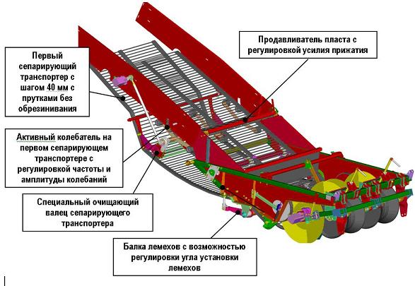
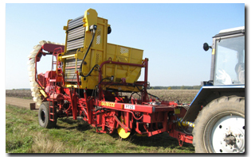
4.3.1. картофелеуборочный комбайн «ПАЛЕССЕ PT25»
Конструктивные особенности комбайна для улучшения сепарации на связных почвах
Notes:
Полуприцепной картофелеуборочный комбайн ПКК-2-05 «ПАЛЕССЕ PT25» с бункером и переборочным столом предназначен для уборки картофеля на легких и средних почвах в зонах возделывания картофеля с умеренным климатом, с предельным уклоном полей не более 4°.
Комбайн оснащен переборочным столом с площадками для работы обслуживающего персонала в количестве 4 человек.
Комбайн «ПАЛЕССЕ PT25» работает на междурядьях 70–75 и 90 см и агрегатируется с колесными тракторами тягового класса 1,4 (МТЗ-80/82).
Основные отличительные конструктивные особенности комбайна:
- активный колебатель с возможностью изменения частоты и амплитуды колебаний, продавливатель пласта с возможностью регулировки усилия прижатия и очищающий валец прутков первого сепарирующего транспортёра улучшают сепарацию и условия эксплуатации комбайна на связанных почвах;
- балка лемехов с возможностью регулировки угла установки лемехов;
- опорные катки фиксируют глубину подкапывания, которая регулируется винтами;
- второй сепарирующий транспортер имеет полностью обрезиненные планки, что позволяет аккуратно, без повреждений транспортировать картофель;
- вплотную над вторым сепарирующим транспортером движется ботвоудаляющий транспортер, который удаляет крупную ботву, оставляя ее в поле;
- две горки для отделения мелких примесей верхнего и нижнего яруса с регулировкой угла наклона;
- сортировочный транспортер с бесступенчатой гидравлической регулировкой скорости.

Slide 20
4.4. ОЦЕНКА КАЧЕСТВА КОМБАЙНОВОЙ уборки картофеля
Сбор комбайном клубней в бункер или тару – не менее 95%.
Допускается потеря клубней массой более 15 г не более 3%.
Чистота клубней должна быть не менее 80%.
Количество поврежденных клубней – не более 5%.
Для оценки повреждений клубней и чистоты массы отбирают из бункеров три пробы массой 8…10 кг. Очищают клубни от почвы и примесей, выделяют клубни с содранной (более половины поверхности) кожурой, поврежденной на глубину более 5 мм мякотью и трещинами длиной более 20 мм. Клубни и примеси взвешивают и определяют % поврежденных клубней и потерь.
Notes:
Картофелеуборочные комбайны должны собирать в бункер или подавать в тару не менее 95% клубней, количество поврежденных клубней не должно превышать 5%. Потеря клубней массой более 15 г допускается не более 3%.
Для оценки потерь в почве и на поверхности в характерных местах выбранного участка выкапывают борозду длиной 10 м, глубина и ширина которого превышает максимальные параметры залегания клубней. Поверхностные потери собирают в трех местах на длине гона не менее 100 м. Клубни массой менее 15 г в потери не включают.
Для оценки поврежденных клубней и чистоты массы отбирают из бункеров три пробы массой 8…10 кг. Пробу разбирают, очищают клубни от почвы и других примесей, а также выделяют клубни с содранной (более половины поверхности) кожурой, поврежденной на глубину более 5 мм мякотью и трещинами длиной более 20 мм. Чистые клубни и примеси взвешивают и определяют % поврежденных клубней и потерь.

Slide 21
4.5. Снижение потерь при КОМБАЙНОВОЙ уборке картофеля
Выращивание сортов картофеля:
стойких к механическим повреждениям;
Рациональный выбор технологии:
увеличение ширины междурядий;
округлой и округло-овальной формы;
устойчивых к пониженным температурам
предуборочное удаление ботвы;
Специальные конструктивные элементы:
использование прорезиненных защитных профилей рабочих поверхностей;
использование подкормок и десикации для ускорения созревания
уменьшение высоты падения клубней;
использование гасителей скорости потока клубней.
Notes:
Основными причинами механических повреждений клубней являются: восприимчивость их к нагрузкам, несовершенство технологии возделывания и уборки, недостатки конструкций машин, неправильные регулировки комбайнов.
Разные сорта картофеля обладают различной механической прочностью клубней. Следует использовать такие сорта, которые имеют прямостоячую ботву, компактное гнездо клубней средней величины округлой и округло-овальной формы. Клубни должны быть упругими и менее восприимчивыми к влиянию осенних понижений температуры.
Снизить повреждения можно за счет рационального выбора технологии. Увеличение ширины междурядий и удаление ботвы перед уборкой снижают повреждаемость клубней. При проведении подкормок и десикации возможно ускорить созревание картофеля и провести уборку в конце августа.
В конструкциях комбайнов используются специальные конструктивные элементы: прорезиненных защитных профилей рабочих поверхностей, уменьшение высоты падения клубней при движении по элеваторам и транспортерам, использование устройств - гасителей скорости потока клубней.

Slide 22
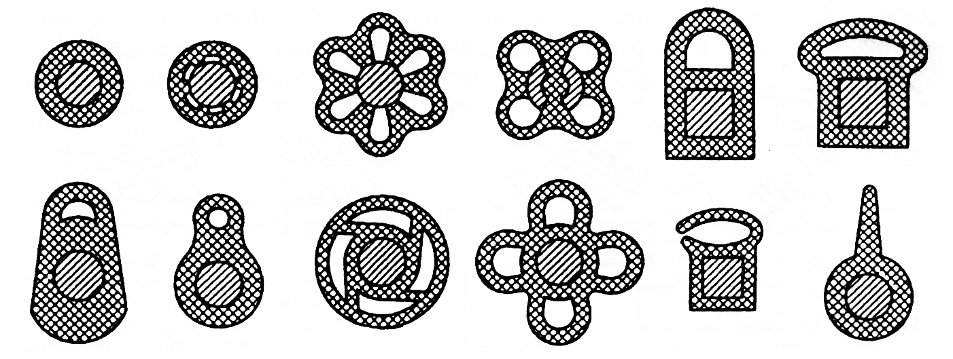
4.6. конструктивные элементы картофелеуборочных комбайнов для Снижения потерь
Эластичные резиновые профили прутковых элеваторов
Гасители скорости клубней:1 – подающий транспортер; 2 – клубни;
3 – фартук (полотно, прутки, роторы-щетки, решетка; 4 – приемный транспортер
Notes:
Для снижения повреждений клубней при перемещении и встряхивании на прутки элеваторов устанавливают эластичные резиновые защитные профили, имеющие разную форму и размеры. Защитные профили с гребнями предотвращают скатывание клубней по наклонным поверхностям.
Для смягчения ударов в местах перепада устанавливают гасители скорости, которые могут иметь вид обрезиненного полотна (фартук), обрезиненных прутковых решеток, роторов-щеток – при перепадах высот потока клубней с транспортеров в бункеры или при укладке в борозду при раздельной уборке.

Slide 23
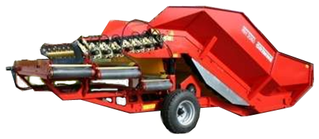
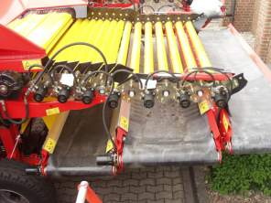
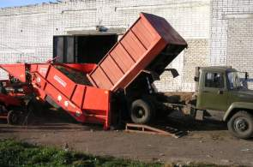
5. МАШИНЫ ДЛЯ СОРТИРОВКИ КАРТОФЕЛЯ
Машина с приемным бункером Grimme RH 20-60
Notes:
МАШИНЫ ДЛЯ ПОСЛЕУБОРОЧНОЙ ОБРАБОТКИ КАРТОФЕЛЯ
Эффективная и экономичная уборка картофеля возможна только при условии комплексной механизации всех процессов послеуборочной обработки, включающей в себя первичную (полевую) обработку, сортирование, отделение комков и поврежденных клубней.

Slide 24
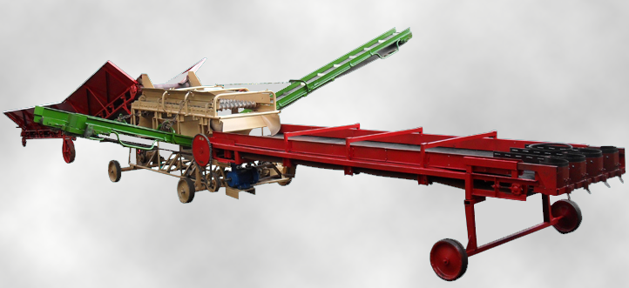
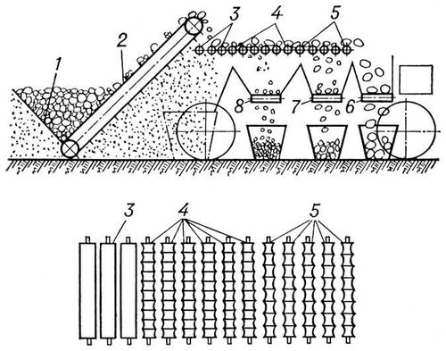
5. МАШИНЫ ДЛЯ СОРТИРОВКИ КАРТОФЕЛЯ
Схема роликовой сортировки:
1 - приёмный бункер; 2 - загрузочный транспортёр; 3 - гладкие ролики; 4 и 5 - фигурные ролики для выделения мелких и средних клубней; 6, 7 и 8 - выгрузные транспортёры для крупных, средних и мелких клубней
Notes:
В процессе сортирования клубни делят на три фракции: крупные (продовольственные) - массой более 80 г, средние (семенные) - массой 40...80 г и мелкие (кормовые) - массой 20...40 г. Границы фракций могут отклоняться от установленных не более чем на ±10 г, в каждой фракции допускается не более 10% клубней других фракций, а поврежденных клубней - не более 1% от исходного продукта.
Картофель, поступающий от комбайнов, может содержать до 20% примесей, в том числе до 15% почвенных комков. Поэтому одновременно с сортированием проводят доочистку клубней от примесей, отделяют комки, камни и испорченные клубни. После очистки в мелкой фракции допускается не более 3% примесей, в остальных фракциях - не более 1%.
Для сортирования и доочистки клубней применяют роликовые и сетчатые сортировки, которыми оборудуют передвижные и стационарные сортировальные пункты. Некондиционные клубни, комки и камни отделяют вручную на переборочных столах и специальных автоматических отделителях.

Slide 25
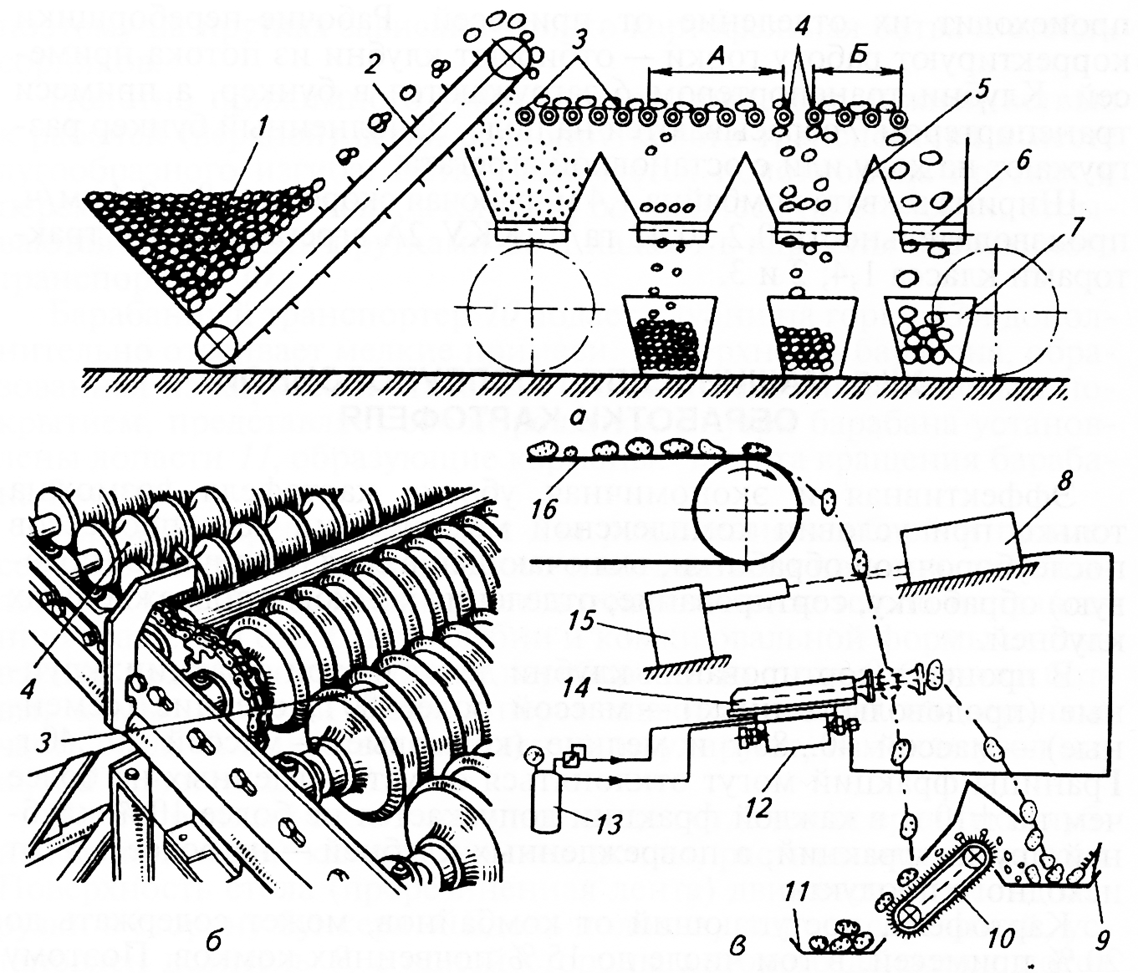
5.1. Роликовая сортировка картофеля КСЭ-15Б
Роликовая сортировка (а, б) и автоматический отделитель
примесей Е-691 (в):
1-ковш; 2, б, 9, 11-транспортеры; 3-диски; 4-ролики; 5-сборники; 7-контейнеры; приемник; 10- горка; 12-механизм привода; 13-компрессор; 14- толкатель; 15-источник рентгеновских лучей; 16- многоканальная лента
Notes:
Роликовая сортировка КСЭ-15Б (рис.5.1) разделяет клубни на фракции по размерам. Поверхность сортировки составлена из обрезиненных фигурных вращающихся роликов 4. На участке А ролики образуют ячейки шириной (по ходу обрабатываемого материала) 45 мм, на участке Б - шириной 55 мм. Три фракции – мелкая до 50 г, средняя (семенная) – 50…80 г, продовольственная – более 80 г.
Для выделения примесей и клубней массой до 20 г перед фигурными роликами помещен сепаратор, составленный из пяти дисковых батарей. Диски 3 сепаратора смонтированы на валах. Валы с дисками и роликами расположены параллельно и вращаются в одном направлении. Под роликами установлены сборники 5 с транспортерами 6 для отвода клубней и примесей.
Клубни загружают в ковш 1, из которого транспортер 2 подает их на дисковый сепаратор. Клубни перекатываются по дискам, а примеси проваливаются в просветы между ними. Далее клубни перемещаются роликами 4 и, западая в ячейки (на участке А - мелкие клубни, на участке Б - средние), проходят вниз. Крупные клубни сходят по роликовой поверхности. Транспортерами 6 клубни загружают в контейнеры 7.
Ролики можно раздвигать, увеличивая или уменьшая размер проходных ячеек. Если в исходном материале содержится много мелких клубней, раздвигают ролики на участке А; когда преобладают средние клубни, ролики раздвигают на участке Б.
Переборочные столы представляют собой ленточные транспортеры, с обеих сторон которых оборудованы места для рабочих, осматривающих поток клубней и отбирающих вручную комки, камни и испорченные клубни. Переборочные столы устанавливают на стационарных картофелесортировальных пунктах.
Автоматический отделитель Е-691 отделяет камни и комки от клубней, используя различную степень поглощения ими рентгеновских лучей.
Отделитель снабжен многоканальной лентой 16, источником 15 рентгеновских лучей, приемником 8, механизмом 12 привода толкателей 14, транспортерами 9 и 11 для отвода примесей и клубней, компрессором 13 и горкой 10.
Многоканальная лента 16 распределяет клубни на несколько потоков, каждый из которых при падении пересекает рентгеновские лучи, направленные от источника 15 на экран приемника 8. В результате поглощения просвеченным телом части энергии лучей интенсивность их на экране снижается, особенно сильно при просвечивании более плотных тел (комки, камни). Интенсивность лучей оценивается электронным устройством приемника 8, от которого (при прохождении только камней или комков) подается сигнал на срабатывание механизма 12 привода толкателей 14. Толкатели отбрасывают комки и камни на транспортер 9, а клубни свободно проходят на горку 10 и далее на транспортер 11. Горка дополнительно очищает клубни от почвы. Производительность установки до 30 т/ч.

Slide 26
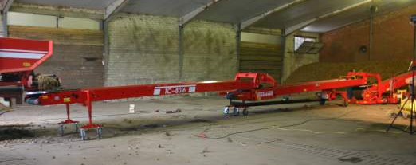
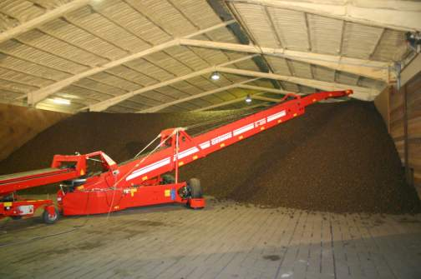
5.2. МАШИНЫ ДЛЯ ЗАГРУЗКИ НА ХРАНЕНИЕ КАРТОФЕЛЯ
Транспортер-удлинитель
Grimme ТС 80-16
Транспортер-загрузчик картофельный
Grimme SL 80-12
Notes:
Для загрузки и выгрузки из хранилищ картофеля используются специальные телескопические транспортеры.
Картофелехранилища готовятся заранее: очищаются, дезинфицируются, проверяется работа вентиляторов. Картофель после очистки на сортировочном пункте от земли и примесей, проходит по ленте телескопического конвейера, с помощью которого укладывается в насыпь высотой 3,5…4,0 м.

Slide 27
5.2.1. ХРАНЕНИЕ КАРТОФЕЛЯ
Notes:
Картофель хранится в специальных хранилищах при контролируемых параметрах микроклимата – определенной влажности и температуры.

Slide 28
5.2.2. РЕЖИМ ХРАНЕНИЯ КАРТОФЕЛЯ
Период заживления ран
2…3 недели (при 15…18°С)
Охлаждение
на 1…2°С ежедневно в течение 13-20 суток
Хранение
при +4…+5°С, весной +2…+2,5°С
Подогрев перед посадкой
до 10…12°С
Notes:
Процесс хранения картофеля условно можно разделить на 4 периода:
• период заживления ран;
• охлаждение;
• хранение;
• подогрев.
При заживлении травм поддерживается температура 15-18° С, относительная влажность воздуха 90-95%. При этом происходит высушивание и опробкование поврежденных частей клубней. Этот период длится 2-3 недели. Для предотвращения появления конденсата после заживления ран необходимо понижать температуру хранения ежедневно на 1-2 градуса в течение 13-20 суток.
Далее наступает основной период хранения, который заканчивается подготовкой продукции к реализации. Оптимальная температура хранения картофеля для потребления в свежем виде +4...+5° С.
В весеннюю часть периода хранения для предупреждения прорастания температуру снижают до 2-2,5° С. За 2-3 недели до посадки семенной картофель прогревают до 10-12° С.

Slide 29
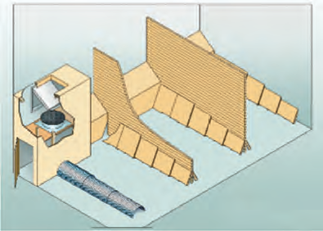
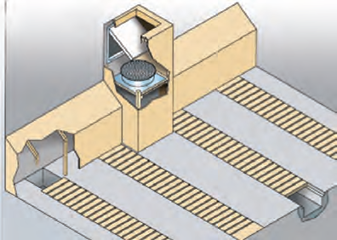
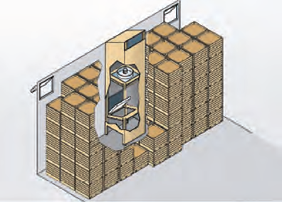
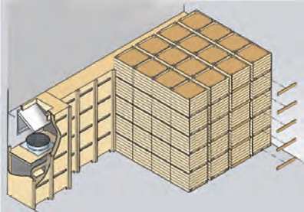
5.2.3. ХРАНЕНИЕ КАРТОФЕЛЯ
Хранение навалом (хранилища закромного или секционного типа)
Хранение в контейнерах
Notes:
Картофелехранилища бывают двух типов – для хранения клубней навалом (со специальными вентиляционными каналами и неизолированными секциями, создаваемыми перегородками ) или для хранения клубней в контейнерах.
За период хранения 1000 т картофеля выделяет более 700 л воды и много тепла, которые необходимо удалять вентилированием.
В хранилищах устанавливают радиальные или осевые вентиляторы и проводят вентиляционные каналы.

Slide 30
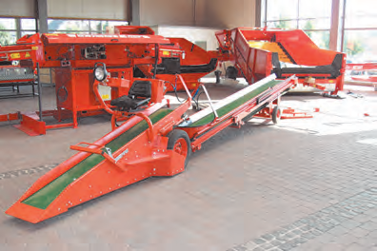
5.2.4. ЗАБОР КАРТОФЕЛЯ ИЗ ХРАНИЛИЩА
Подборщики картофеля из бурта:
Носковый
Роторный
Дисковый
1 – скребок; 2 – ленточный транспортер; 3 – ротор; 4 - диск
Notes:
Технологическая операция выгрузки картофеля из хранилища при бестарном хранении состоит из двух этапов – забора продукта из бурта и его транспортирования. Для забора клубней из общей массы насыпи, которая в результате длительного хранения может быть более связанной из-за появления ростков, используются машины подборщики со специальными рабочими органами. Рабочие органы носкового, роторного или дискового типа забирают клубни с пола хранилища и подают на ленточный транспортер с наклоном до 20°.

Slide 31
Спасибо за просмотр

